Slide 1
Основи мережевих ІТ Лекція 3

Slide 2
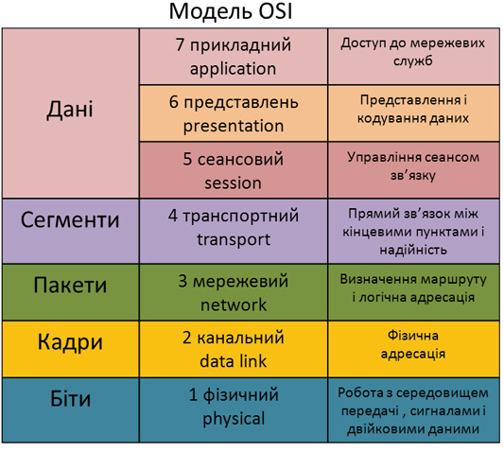
КАНАЛЬНИЙ РІВЕНЬ

Slide 3
ФУНКЦІЇ КАНАЛЬНОГО РІВНЯ:
Виділення меж кадру
Забезпечення достовірності прийнятих даних
Отримання доступу до середовища передачі
Апаратна адресація (МАС-адреси)
Адресація протоколу верхнього рівня

Slide 4
Формування кадру канального рівня

Slide 5
Методи виділення кадрів
Вказання кількості біт
Вставлення байтів (byte stuffing), вставлення бітів (bіt stuffing)
(протокол РРР – 01111110 на початок і кінець кадру)
Засоби фізичного рівня (наприклад – технологія Fast Ethernet)
Передача символів збиткового коду (4В/5В), що не використовуються:
- початок кадру – пара символів J (11000) та К(10001)
- кінець кадру – символ Т (01101)

Slide 6
Пошук і виправлення помилок
Пошук помилок
контрольна сума
Виправлення помилок
-коди, що виправляють помилки ( з надлишковою інформацією)
Повторна відправка даних:
- повторна відправка кадру, що прийшов з помилкою
- повторна відправка кадру, що не прийшов взагалі

Slide 7
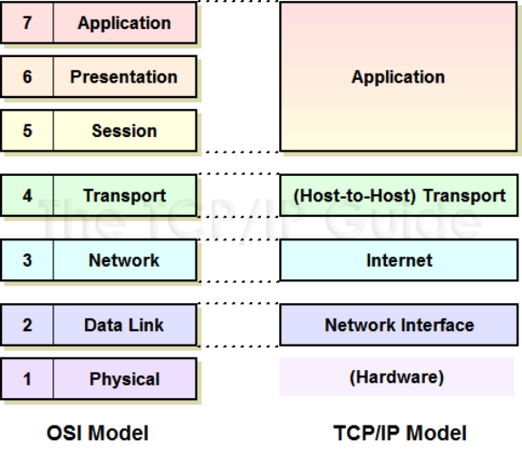
На якому ж рівні краще шукати і виправляти помилки?
Канали зв’язку з рідкісними помилками – верхні рівні
Канали зв’язку з частими помилками – нижні рівні

Slide 8
Підрівень управління логічним каналом
(Logical Link layer, LLC)
Канальний рівень (Data Link layer)
Підрівень управління доступом до середовища
(Media Access Control, MAC)
Підрівень управління логічним каналом (LLC):
Управління передачею даних;
Забезпечує перевірку і правильність передачі інформації по з'єднанню.
Підрівень управління доступом до середовища (МАС):
Спільне використання загального середовища передачі;
Адресація
Не є обов’язковим

Slide 9
Множинний доступ до каналу
Дані пошкоджуються, якщо декілька комп’ютерів передають їх одночасно.
Колізія
Управління доступом:
Забезпечення використання каналу тільки одним відправником
Методи управління доступом:
Рандомізований (Wi-Fi) – з N комп’ютерів обирається один з вірогідність 1/ N

Slide 10
MAC-адреси
MAC-адреса (MAC-Address, Media Access Control Address) – унікальний числовий ідентифікатор, який призначається виробником мережному адаптеру/інтерфейсу і застосовується у процесі передачі даних у межах окремого канального сегмента мережі.
Керування загальним адресним простором MAC-адрес здійснює Інститут інженерів електриків та електронників (IEEE, Institute of Electrical and Electronics Engineers)
MAC-адреса має довжину 48 бітів (6 байтів)
Існують три формати запису MAC-адрес, які відрізняються групуванням байтів та роздільними знаками:
– формат запису IEEE EUI-48 0C-8B-FD-93-63-EB
– формат запису Unix Zero-Padded 0c:8b:fd:93:63:eb
– формат запису Cisco 0c8b.fd93.63eb

Slide 11
Залежно від застосування MAC-адреса може бути ідентифікована як:
– унікальна MAC-адреса (Unicast MAC-Address);
– групова MAC-адреса (Multicast MAC-Address);
– широкомовна MAC-адреса (Broadcast MAC-Address).
У повідомленні (кадрі) унікальні MAC-адреси можуть зазначатися і як адреси відправника (Source MAC-Address), і як адреси отримувача (Destination MAC-Address). Групові і широкомовні MAC-адреси – лише як адреси отримувача. MAC-адреса отримувача визначає, яким є кадр: унікальним, груповим чи широкомовним.
Структурно MAC-адреса містить два однакових за довжиною 24-бітних блоки:
– унікальний ідентифікатор виробника (OUI, Organizationally Unique Identifier);
– унікальна адреса адаптера/інтерфейсу (OUA, Organizationally Unique Address).

Slide 12
У старшому байті ідентифікатора виробника виділяється два біти, за допомогою яких визначається, якою є MAC-адреса: унікальною, груповою чи широкомовною.
Це біти I/G (Individual/Group Bit) та G/L (Global/Local Bit).
Біт G/L іноді позначають як U/L (Universal/Local Bit) – ознака глобальної чи локальної адреси.
Біт I/G – це ознака унікальної чи групової/широкомовної адреси.

Slide 13
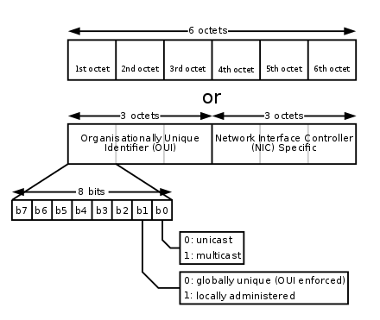

Slide 14
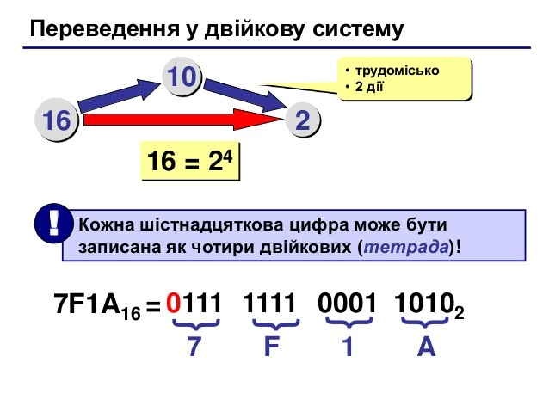

Slide 15
Ethernet
Класичний – застарів
Комутований – використовується всюди
+ 25 Gigabit Ethernet, 100 Gigabit Ethernet, Terabit Ethernet

Slide 16
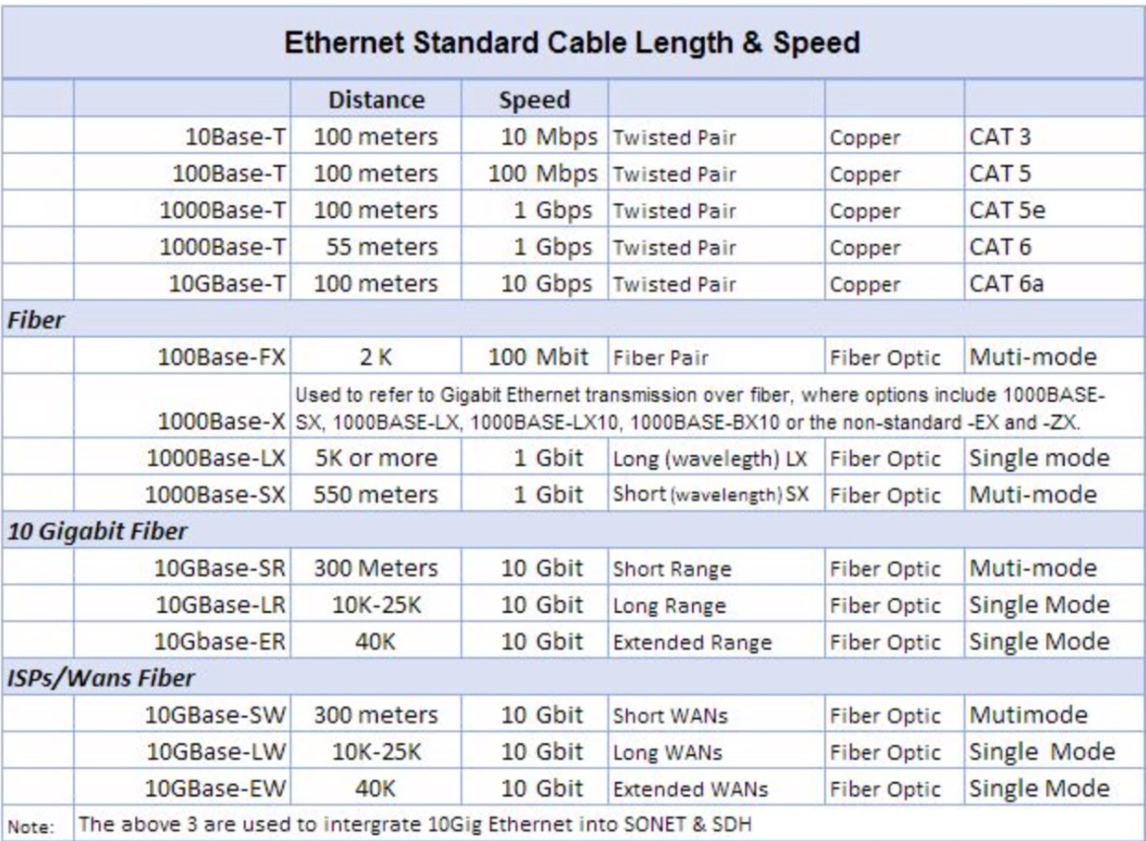

Slide 17
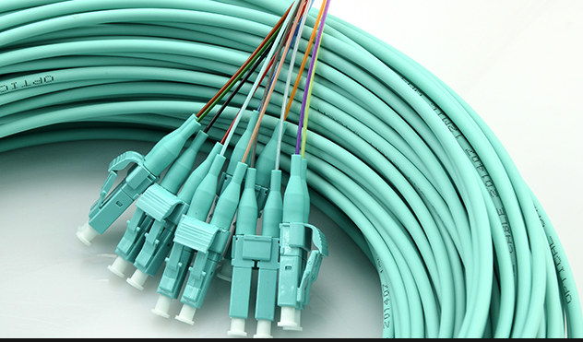
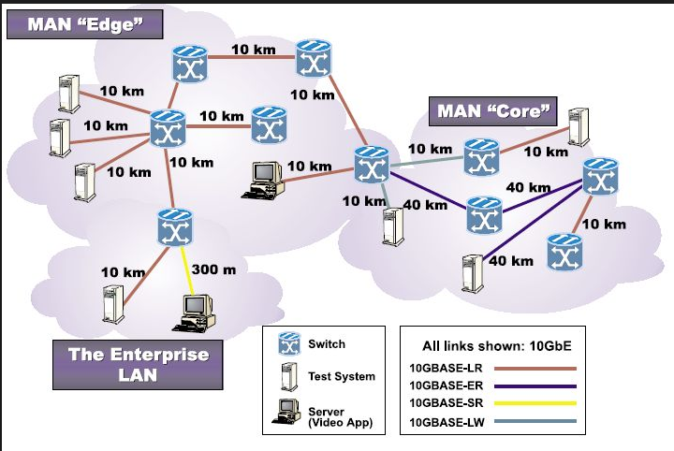
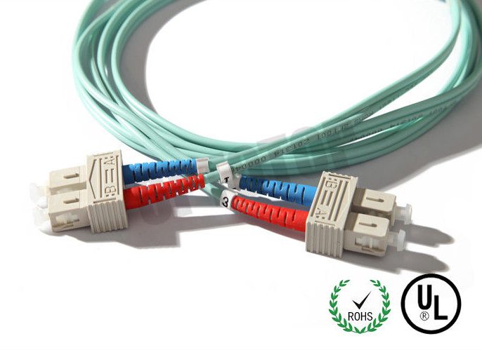
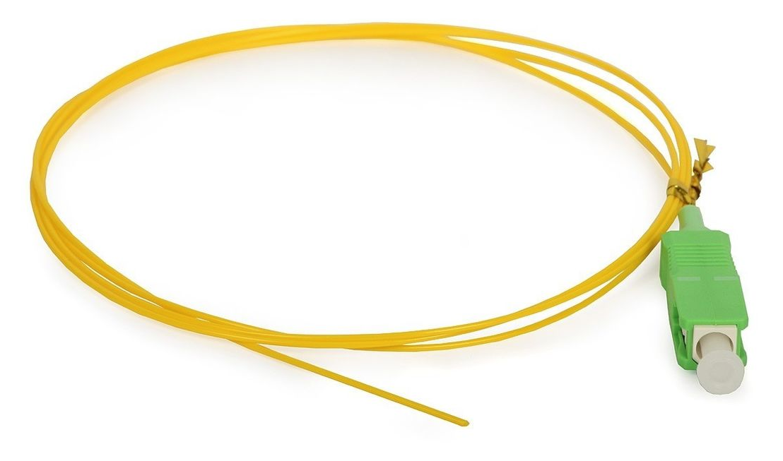

Slide 18
Формат кадру Ethernet

Slide 19
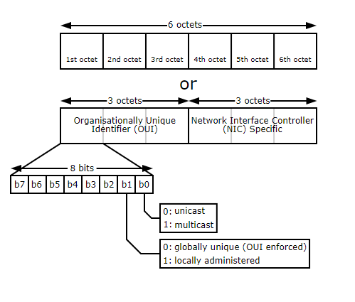
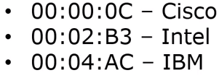
Структура MAC-адресИ
01:23:45:67:89:AB

Slide 20
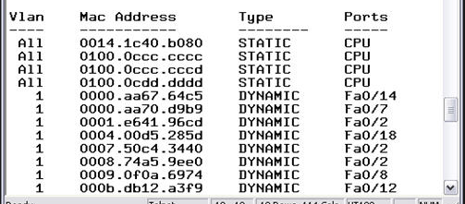
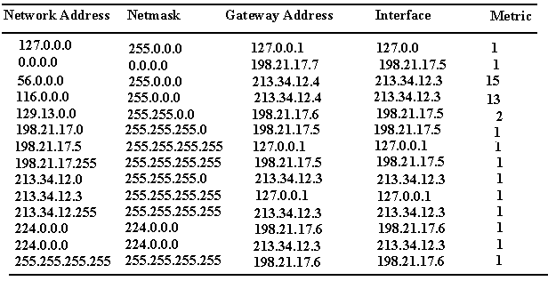
Таблиця комутації

Slide 21
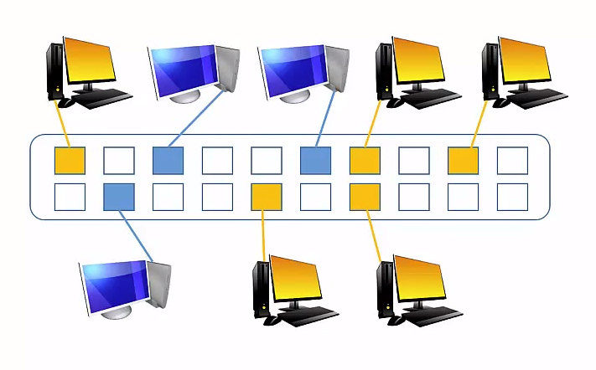
VLAN
Virtual local area network
Технологія розділення єдиної фізичної мережі на декілька ізольованих одна від одної логічних мереж (Ізоляція мереж)
+ Безпека (дуже великий плюс!)
+ Розподіл навантаження
+ Обмеження широкосмугового
трафіку

Slide 22
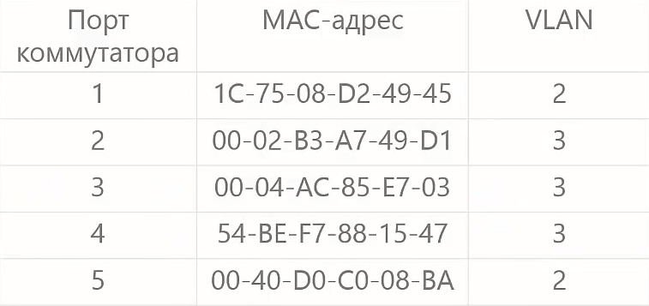

Slide 23
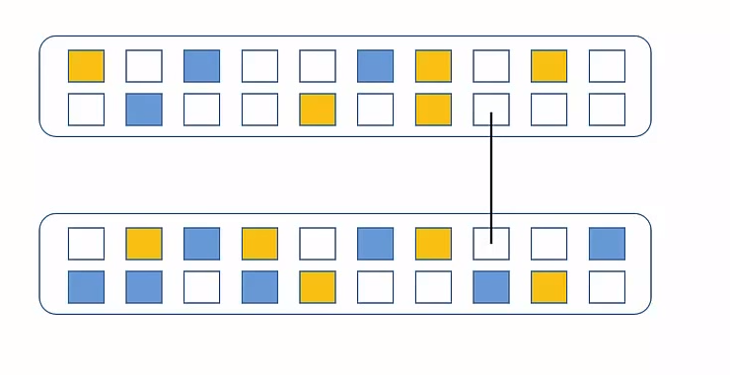
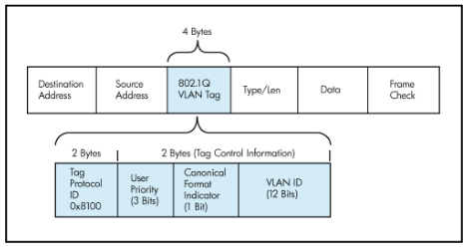
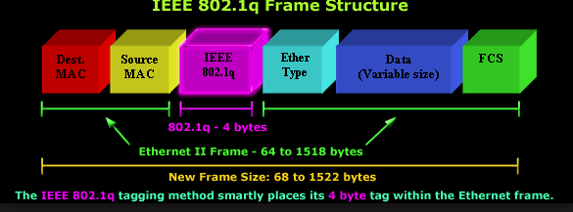

Slide 24
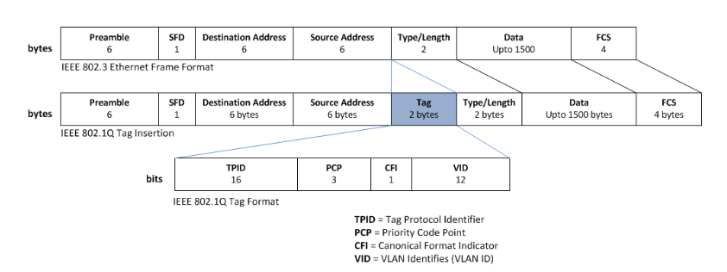

Slide 25
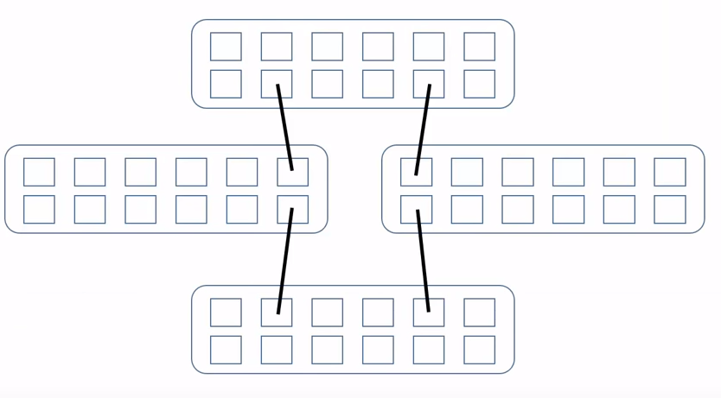
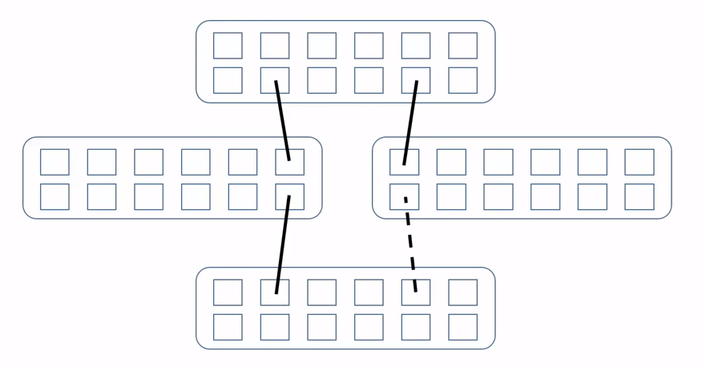
STP

Slide 26
Дякую за увагу!

